Slide 1
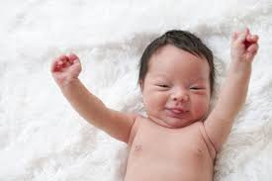
Enfermagem em Neonatologia

Slide 2
PAPEL DA ENFERMAGEM EM NEONATOLOGIA
Colocar a disposição da família o melhor atendimento nas etapas pré-natal, nascimento e pós-natal
Prevenir e tratar as causas de morbimortalidade fetal e neonatal
Prestar atenção integral à mãe e ao seu filho com um máximo de participação familiar
Acompanhar a mãe e seu RN durante todo o processo de parto e puerpério
Prevenir complicações no ajuste do RN à vida extra-uterina
Fornecer para o RN um ambiente físico adequado
Fomentar o vínculo da tríade pai-mãe-filho
Oferecer promoção, proteção e manejo em relação ao AM
Das atendimento de qualidade ao RN com patologia

Slide 3
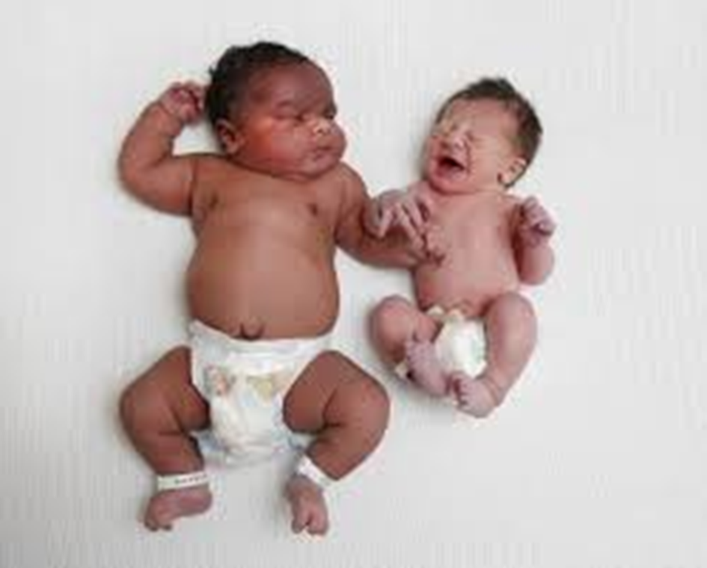
Quanto ao peso ao nascer:
PIG
– pequeno para idade gestacional;
- abaixo do percentil 10;
- Peso inferior a 2500g.
AID –
- adequado para a idade gestacional;
- percentil entre 10 e 90;
- Peso entre 2500g a 4000g
GIG-
- grande para a idade gestacional;
- acima do percentil 90;
- Peso acima de 4000g.
Obs: Pesar o RN despido e balança regulada.

Slide 4
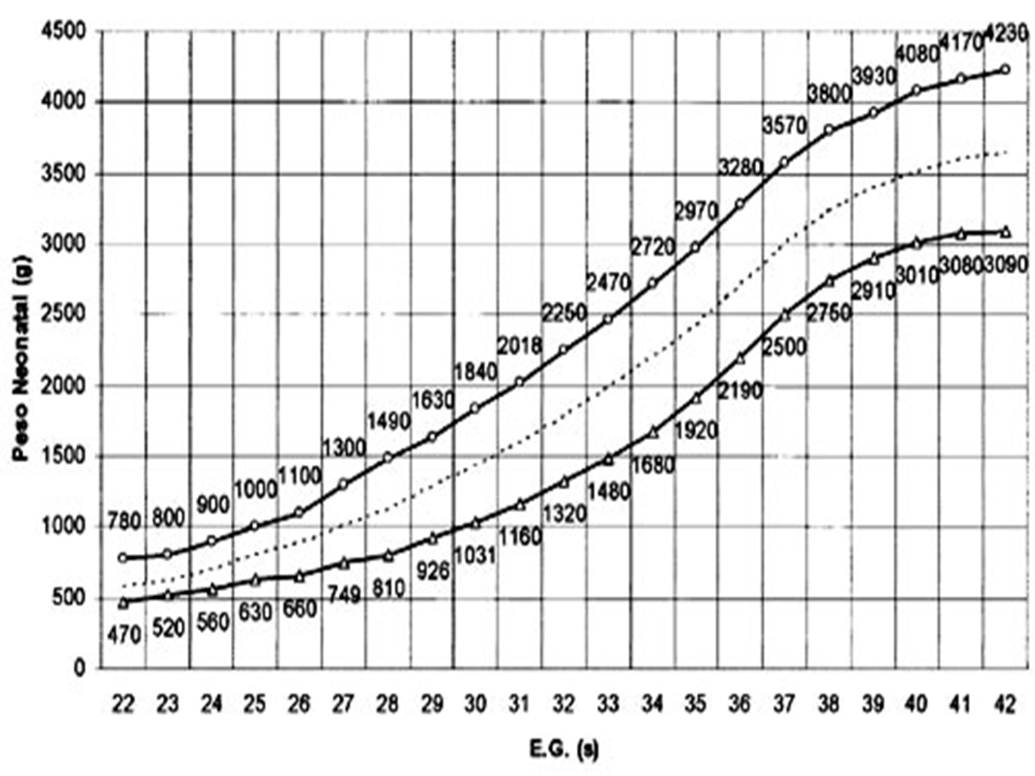
Percentis (MS)

Slide 5
RN Baixo Peso
Pode ser ainda caracterizado como:
Recém-nascido de baixo peso – RNBP: menor que 2.500 kg;
Recém-nascido muito baixo peso – RNMBP: menor que 1.500 kg;
Recém-nascido extremo baixo peso – RNEBP: menor que 1.000 kg.

Slide 6
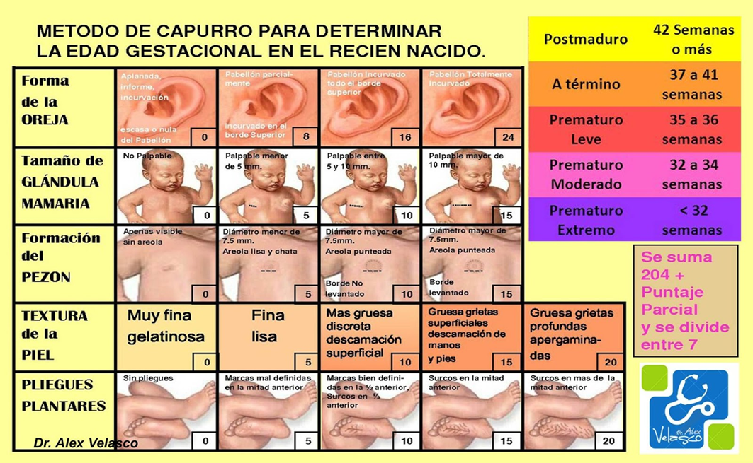

Slide 7
ASSISTÊNCIA IMEDIATA AO RN
Primeiro passo:
SECAR o RN retirando a maior parte dos resíduos provenientes do parto.
A umidade faz com que haja perda de calor, levando-o a hipotermia.

Slide 8
PREPARO PARA A ASSISTÊNCIA
O preparo para atender o RN na sala de parto inclui necessariamente:
• Realização de anamnese materna.
• Disponibilidade do material para atendimento.
• Presença de equipe treinada em reanimação neonatal.

Slide 9
Todo material necessário para reanimação deve ser preparado, testado e estar disponível, em local de fácil acesso, antes do nascimento.
Esse material é destinado à manutenção da temperatura, aspiração de vias aéreas, ventilação e administração de medicações.

Slide 10
PRINCIPAIS EQUIPAMENTOS E MATERIAIS NECESSÁRIOS
1) Sistema de aquecimento ligado.
2) Estetoscópio, oxigênio, vácuo, laringoscópio com lâminas apropriadas (0 e 1), pilhas novas e lâmpada funcionando e bem fixa (experimentar).
3) Sistema de aspiração, máscara e balão autoinflável funcionando e conectados à fonte de O2.
4) Compressas para secar a criança, campo esterilizado aquecido e cobertores encapados. Ao manusear o campo aquecido, a face voltada para o bebê deve ser mantida estéril para evitar a contaminação das mãos do obstetra.

Slide 11
5) Tubos endotraqueais com 2,5 – 3 – 3,5 – 4 mm de diâmetro.
6) Medicamentos como adrenalina, água destilada, expansores plasmáticos (soro fisiológico, ringer lactato ou albumina a 5%, ou concentrado de hemácias em situações especiais), naloxone e bicarbonato de sódio.
7) Material para cateterismo umbilical.
8) Oxímetro de pulso.
9) Luvas, se possível estéreis.

Slide 12
MÁ ADAPTAÇÃO À VIDA EXTRA-UTERINA por dificuldades antes do TP, durante e depois do nascimento
Respiração fraca e irregular que não produz a saída do líquido do alvéolo
tamponamento da via aérea com mecônio
bradicardia
DEVERÃO SER INICIADOS PROCEDIMENTOS DE REANIMAÇÃO

Slide 13
ASSISTÊNCIA IMEDIATA AO RN
Aplicar Boletim de Apgar com 1º e 5º minutos de vida.
Muitos serviços utilizam também o 10º, 15º e 20º minuto, conforme rotina.
O Boletim de Apgar permite observar o estado de saúde da criança ao nascer, ou seja, seria uma nota atribuída ao seu nascimento.

Slide 14
Boletim de Apgar
Em 1953 a Dra. Virginia Apgar divulgou no meio científico a sua escala para avaliação do grau de asfixia neonatal e de adaptação á vida extra uterina (Escala de Apgar).
O escore adequado deve ser a partir de 7, quando este mantêm abaixo de 5, a probabilidade de sequelas neurológicas são maiores.

Slide 15
Boletim de Apgar
Sinal | 0 | 1 | 2
Frequência cardíaca | Ausente | < 100bat/min | > 100bat/min
Esforço respiratório | ausente | Lento, irregular | Bom, choro forte
Tônus muscular | Flácido | Alguma flexão das extremidades | Movimentos ativos
Irritabilidade reflexa | Nenhuma reposta | Algum movimento ou careta | Choro forte ou tosse
Cor | Cianose ou palidez | Róseo, extremidades cianóticas | Completamente róseo

Slide 16
Boletim de Apgar
Significado das notas obtidas na Avaliação de Apgar:
- 0 a 3: asfixia grave;
- 4 a 6: asfixia moderada;
- 7 a 10: boa vitalidade, boa adaptação à vida extra-uterina.

Slide 17
ASSISTÊNCIA IMEDIATA AO RN
Laqueadura do cordão umbilical ( 2 a 3 cm da base do coto) utilizando clamp umbilical ou similar estéril.
Verifica-se a presença de duas artérias e de uma veia umbilical. Comunicar caso identificado anormalidades.
Curativo com álcool a 70%

Slide 18
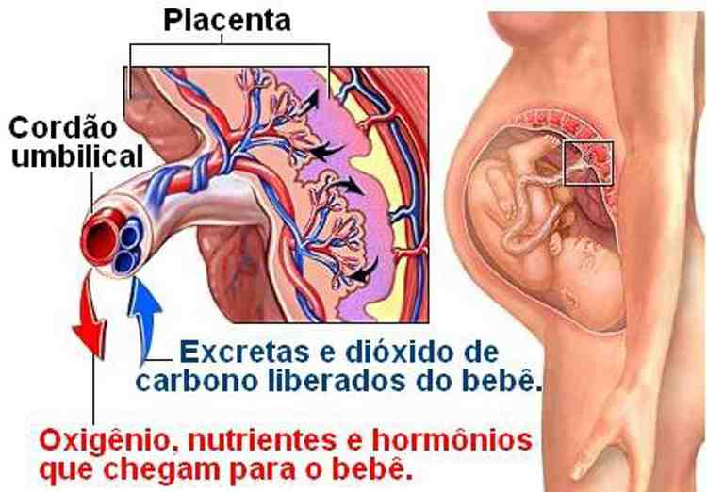
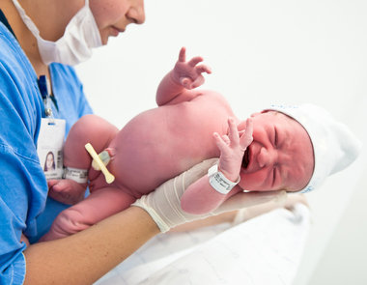
ASSISTÊNCIA IMEDIATA AO RN

Slide 20
Um importante aspecto da adaptação hematológica diz respeito aos fatores de coagulação.
O recém-nascido possui uma deficiência de vitamina K e dos fatores vitamina – K dependentes (II, VII, IX,X)
Se tal deficiência não for corrigida logo após o nascimento com a administração de tal vitamina pode levar ao aparecimento da Doença Hemorrágica do Recém–nascido.

Slide 21
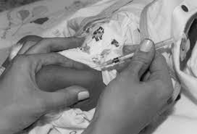
ASSISTÊNCIA MEDIATA AO RN
O Kanakion, Vitamina k1, tem por finalidade prevenir doença hemorrágica do RN devido a imaturidade hepática.
Sendo administrado 0,1 mg via IM.

Slide 22
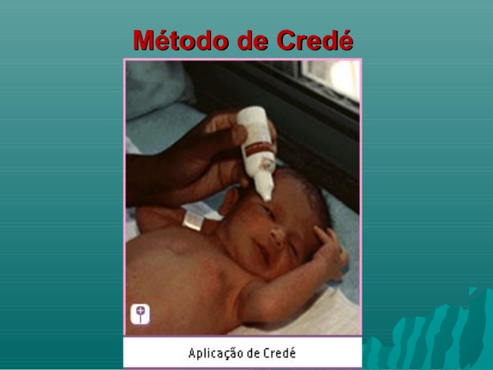

Slide 23
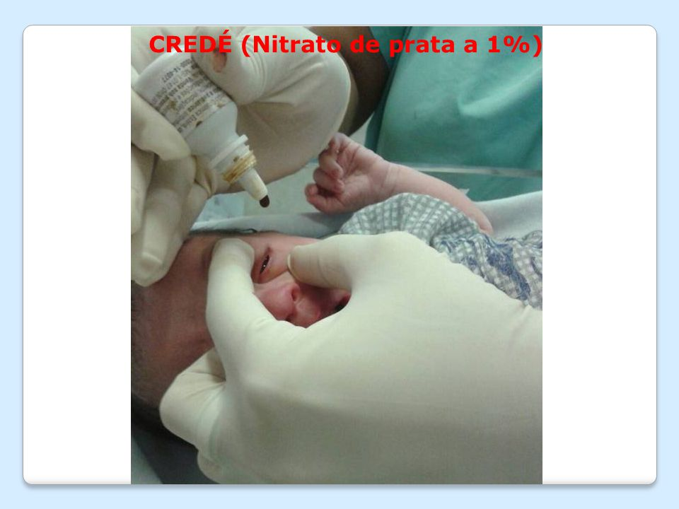

Slide 24
SISTEMA TEGUMENTAR
ANATOMICAMENTE COMPLETO, MAS FUNCIONALMENTE IMATURO
RN hidratado tem a pele túrgida e elástica (quando pinçada retorna rapidamente à posição anterior)
Vérnix caseoso – sinal de atividade das glândulas sebáceas
Glândulas sudoríparas ativas
Vesículas chamadas de miliária ou sudamina no rosto, pela retenção de suor
Folículos pilosos em diversos graus de crescimento
Coloração da pele depende da base racial – rosada nos de raça branca e tendência para o vermelho nos de raça negra
Pele pálida sugere anemia, vasoconstrição periférica, choque, asfixia ou edema

Slide 25
CARACTERÍSTICAS FÍSICAS DO RN AT/AIG
- Pele: mais grossa, discreta descamação superficial;
- Pavilhão auricular encurvado;
- Glândulas mamárias bem formadas (entre 10mm ou mais, aréola visível, pigmentada);
- Sulcos plantares bem desenvolvidos;
- Bom tônus muscular;
- Pouca lanugem;
- Fâneros bem desenvolvidos (cabelos, pêlos e unhas)
- Genital maduro.

Slide 26
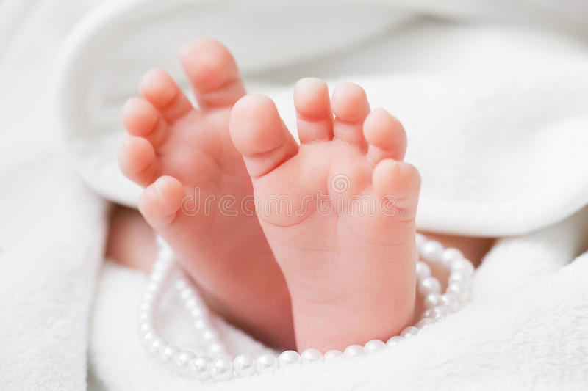

Slide 27
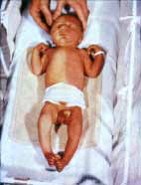
SINAL DE ARLEQUIM
Fenômeno vascular,
de causa desconhecida.
Pode ser benigna e
transitória (<30 minutos)
ou pode indicar desvio
do sangue
( hipertensão pulmonar
e coarctação da aorta)

Slide 28
COACTAÇÃO DA AORTA
Estreitamento localizado na luz da aorta, que provoca hipertensão das extremidades superiores, hipertrofia do ventrículo esquerdo e má perfusão de órgãos abdominais e extremidades inferiores. Os sintomas variam com a gravidade da anomalia e vão desde cefaleia, dor torácica, extremidades frias, fadiga e claudicação das pernas até IC fulminante e choque. Leve sopro pode ser ouvido sobre o local da coarctação. O diagnóstico é feito por meio de ecocardiograma, TC ou RM angiográfica. O tratamento é por angioplastia com balão com colocação de stent, ou correção cirúrgica.

Slide 29
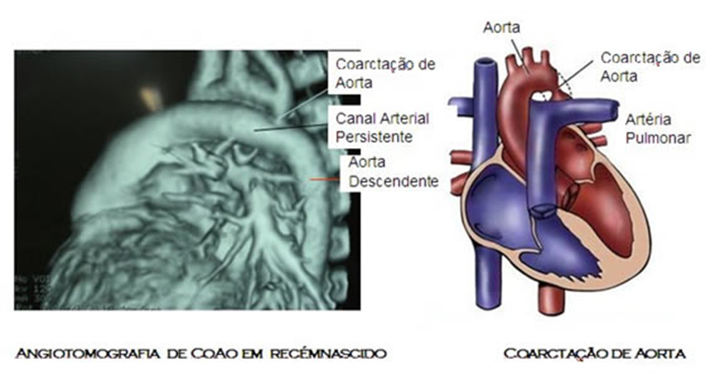

Slide 30
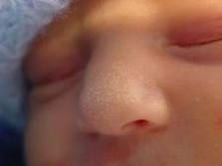
Millium sebáceo

Slide 31
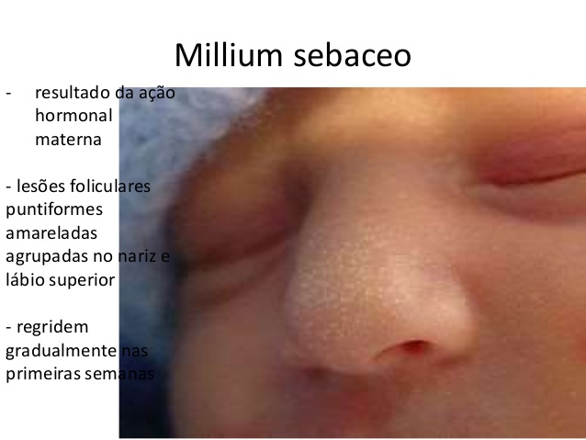

Slide 32
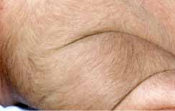
Lanugo

Slide 33
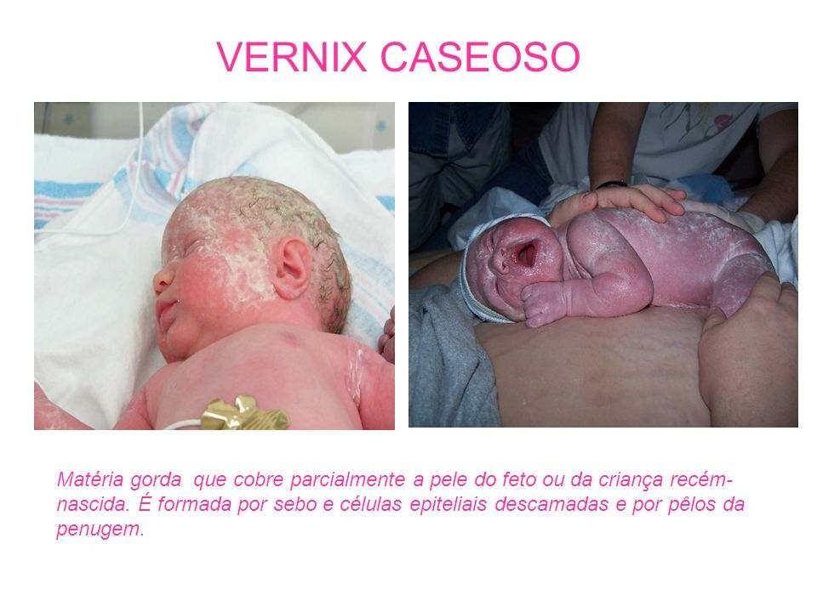

Slide 34

MANCHA MONGÓLICA

Slide 35
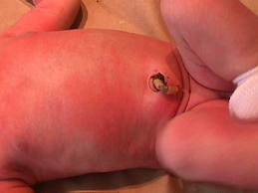
ERITEMA TÓXICO (pequenas lesões eritemato-papulosas que desaparecem em poucos dias);

Slide 36
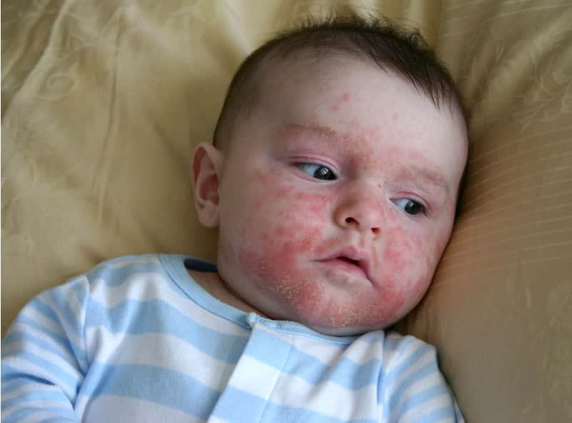

Slide 37
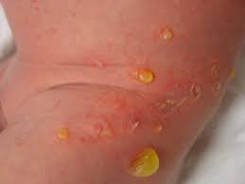

Slide 38
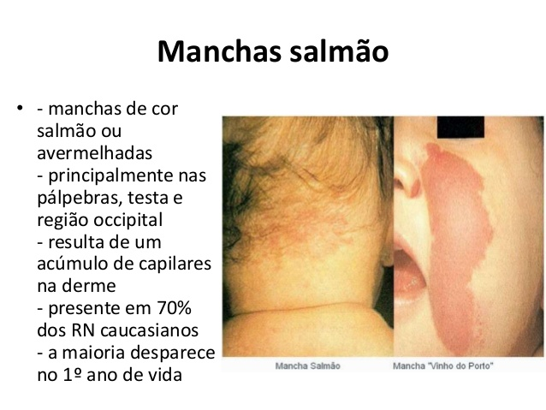

Slide 39
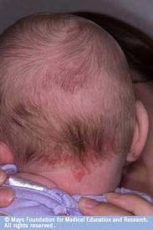
HEMANGIOMA CAPILAR (manchas vermelho-violáceas mais comumente observadas na nuca região frontal e pálpebras superiores)

Slide 40
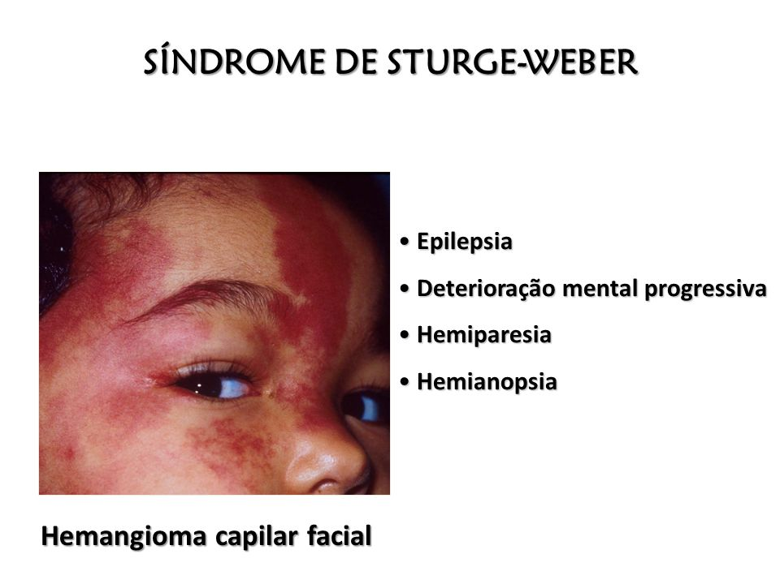

Slide 41
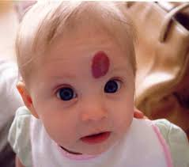

Slide 42
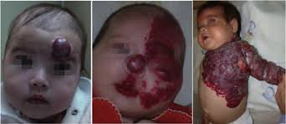

Slide 43
ICTERÍCIA
cor amarelada da pele decorrente de sua impregnação por bilirrubina
é achado comum, especialmente nas crianças com idade entre 48 e 120 horas de vida.
Para sua mais fácil detecção o exame deve ser feito sob luz natural.
icterícia sempre deve ter sua causa investigada se detectada nas primeiras 24h de vida ou quando apresentar-se de forma intensa.

Slide 44
Quando a bilirrubina não-conjugada (indireta) se acumula mais rapidamente do que o fígado pode eliminar, o recém-nascido pode desenvolver uma coloração amarela conhecida como icterícia.
Alguns fatores podem aumentar o risco de hiperbilirrubinemia no recém-nascido como:
asfixia
estresse por frio
hipoglicemia

Slide 45
Tipos de icterícia:
Icterícia fisiológica: manifesta-se 48 a 72 horas pós o nascimento e o nível sérico de bilirrubina atingem o pico de 4 a 12mg/dl, as causas são:
circulação hepática diminuída
carga de bilirrubina aumentada
captação hepática de bilirrubina plasmática reduzida
conjugação da bilirrubina diminuída
excreção de bilirrubina diminuída.

Slide 46
Icterícia patológica: manifesta nas primeiras 24 horas após nascimento
o nível de bilirrubina sérica se eleva acima de 13mg/dl
As causas são:
incompatibilidade sanguínea ABO ou RH, anormalidades hepáticas, biliares, metabólicas ou infecção.

Slide 47
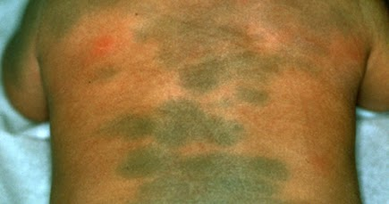
EQUIMOSE

Slide 48
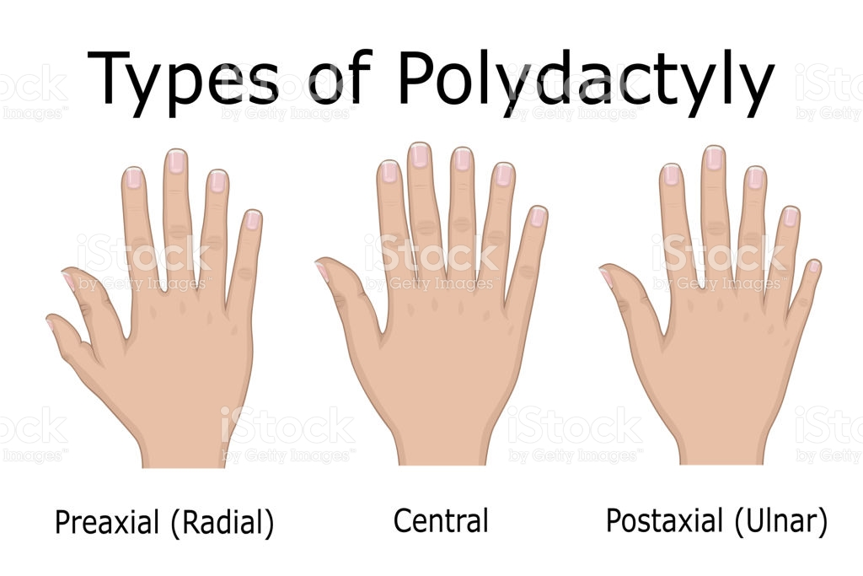

Slide 49
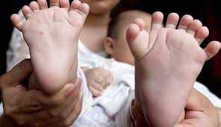

Slide 50
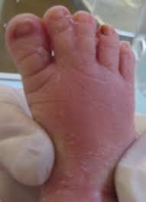

Slide 51
